Slide 1
Ederi Ojasoo Peipsi Koostöö Keskus
I OSA MIS ON MAAILMAHARIDUS?

Slide 2
MAAILMAHARIDUS
Õppetöö raamistikus jagab maailmaharidus teadmisi sellest, kuidas globaalsed süsteemid mõjutavad üksikisiku, kogukonna ja ühiskonna igapäevaelu ja kuidas igaüks meist saab mõjutada maailma – see on teadmiste kogum üleilmastumisest.
Liisa Puusepp
https://mihus.mitteformaalne.ee/mis-on-maailmaharidus/

Slide 3
MAAILMAHARIDUSE VÄÄRTUSED
Maailmahariduse põhiväärtused: solidaarsus, võrdsus, kaasamine ja koostöö.
Maailmaharidus on säästva arengu hariduse oluline osa.
Maailmakodanikuharidus, rahuharidus, mitmekultuuriline haridus, keskkonnaharidus ja inimõigusteharidus, ka need on maailmahariduse sisu kandjad, millega panustatakse teadlikkuse suurendamisse jätkusuutlikust arengust, tutvustades üleilmastumise põhjuseid ja mõjusid, rahvusvahelisi arengueesmärke ning üksikisikute võimalusi anda oma panus.
Liisa Puusepp https://mihus.mitteformaalne.ee/mis-on-maailmaharidus/

Slide 4
KESTLIKU ARENGU EESMÄRGID
2015 kirjuatsid ÜRO liikmesriigid alla kestliku arengu tegevuskavale aastani 2030 ja 17 kestliku arengu eesmärgile.
Lühidalt öeldes on tegevuskava ja eesmäride näol tegu tasakaalu leidmisega planeedi piiratud ökoloogiliste ressursside ja inimestele heaolu loomise vahel.
Just nendest kestliku arengu eesmärkidest maailmaharidus oma õpetamisprotsessis lähtubki.
Liisa Puusepp https://mihus.mitteformaalne.ee/mis-on-maailmaharidus/

Slide 5
EESMÄRKIDE SAAVUTAMINE
Kestliku arengu eesmärkide saavutamisel on oluline roll järjepidevate edusammude tegemisel ning partnerriikide ja kodanikuühiskonnaga tehtavas koostöös.
Maailmahariduse kontekstis on oluline, et õpilased saaksid ülevaate üleilmastumise mõjudest, enda, kogukonna ja ühiskonna rollidest selles, et neid teemasid ise õpetades oskuslikult edasi kanda.
Liisa Puusepp https://mihus.mitteformaalne.ee/mis-on-maailmaharidus/

Slide 6
DUBLINI DEKLARATSIOON
4. novembril 2022 võeti vastu Maailmahariduse Euroopa deklaratsioon aastani 2050 - Dublini deklaratsioon.
Eesmärgiks edendada maailmaharidust Euroopas.
Dublini deklaratsioon - https://www.google.com/url?sa=t&rct=j&q=&esrc=s&source=web&cd=&ved=2ahUKEwjyodD4rd39AhXP_yoKHXKXDYYQFnoECAsQAQ&url=https%3A%2F%2Fwww.vm.ee%2Fmedia%2F4669%2Fdownload&usg=AOvVaw0zNurTtlfHWVr1fMjCG69N

Slide 7
MAAILMAMUUTJAD
Dublini deklaratsioonis rõhutatakse hariduse ja eelkõige maailmahariduse olulist panust inimeste individuaalse ja kollektiivse mõjuvõimu suurenda-misel, et nad õpiksid ja aitaksid maailma muuta.
Selleks, et võimaldada inimestel arendada empaatia-tunnet, globaalsesse kogukonda kuulumise tunnet ning kohusetunnet aidata kaasa õiglasema, solidaarsema, võrdsemate võimaluste ning universaalsemate inim-õigustega maailma loomisele, peaks sidus õppetegevus toimuma formaalse ja mitteformaalse hariduse kaudu.

Slide 8
MAAILMAHARIDUS HÕLMAB
Maailmaharidus hõlmab formaalset, mitteformaalset ja informaalset õppimist; elukestvat ja kogu elu hõlmavat ning põlvkondadevahelist õpet.
See keskendub inimeste kohalikule, riiklikule ja globaalsele tegelikkusele planeedi kontekstis.
Maailmaharidus hõlmab kriitilist mõtlemist, probleemi-dega toimetuleku õppimist ning demokraatlikke ja osaluspedagoogilisi tavasid.
Koondab mitmesuguseid inimeste õppimise mõistmise viise.

Slide 9
KATUSTERMIN
Maailmaharidus on valdkonnaülene katustermin mitmesuguste terminite jaoks, mida kasutatakse riiklikul ja rahvusvahelisel tasandil, sealhulgas:
▪ rassismivastane haridus ▪ arengukoostööharidus ▪ mitmekesisuse ja kaasamise alane haridus ▪ soolise võrdõiguslikkuse alane haridus ▪ haridus, mis puudutab maailmakodakondsust ja rahvusvahelist solidaarsust ▪ jätkusuutliku arengu haridus ▪ maailmakodanikuharidus ▪ rahvusvahelise arengu alane haridus ▪ rahvusvaheline õpe ▪ rahvusvaheline noorsootöö ▪ inimõigustealane haridus ▪ kultuuridevaheline haridus ▪ keskkonnaharidus ▪ rahuharidus ▪ kodanikuharidus ▪ kodaniku- ja moraaliharidus ▪ digitaalne kodanikuharidus

Slide 10
MAAILMAKODANIK
Maailmakodanikuks olemine tähendab kuuluvustunnet laiemasse kogukonda ja ühisesse inimkonda.
Maailmakodanike kasvatamine haridusliku eesmärgina on sellega nii rahvusvaheline kohustus kui ka mõistlik ja vajalik tegevus selleks, et luua eeldused kestlikuma ja õiglasema maailma edasiseks toimimiseks.

Slide 11
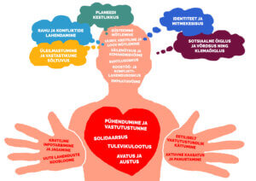
MAAILMAKODANIKU PÄDEVUSMUDEL
Maailmakodaniku pädevusmudel loodi 2022. aasta sügisel Eesti Rahvusvahelise Arengukoostöö Keskuse ESTDEVi tellimusel.
See toob välja maailmahariduse termini teaduspõhise definitsiooni ja kirjeldab teadmisi, oskuseid ning hoiakuid, mida maailmaharidus erinevate kooliastmete lõikes arendab.
https://maailmakool.ee/wp-content/uploads/2023/01/ESTDEV-Padevusmudel-2022.pdf

Slide 12
PÄDEVUSMUDELI KASUTUS
Pädevusmudelit saab kasutada:
pädevusvaldkonna õppe kavandamiseks õppekava arendusprotsessis,
ootuste ja sihiseadete mõistmise toetamiseks õpetamises, ootuste mõistmiseks õppematerjalidele,
õpetajakoolituse korraldamisel jne,
aga ka objektiivse aluse loomiseks õpilaste pädevuse hindamiseks näiteks üldpädevustestide abil.

Slide 13
PÄDEVUSMUDELI OSKUSED
Süsteemne mõtlemine
Uuriv, kriitiline ja loov mõtlemine
Koostöö- ja konfliktilahendusoskus
Säilenõtkus ja kohanemisvõime
Empaatiavõime
Suhtlusoskus
Neid oskuseid aitavad arendada rollimängud ;)

Slide 14
Ederi Ojasoo Peipsi Koostöö Keskus
II OSA MIS ON KESKKONNAHARIDUSLIK ÕPI-LARP?

Slide 15
ROLLIMÄNG JA ÕPPIMINE
Mitteformaalsete meetodite, nagu lavastuse, simulatsiooni või rollimängu vahendusel jääb õppijale läbitud materjalist meelde umbes 90 protsenti.

Slide 16
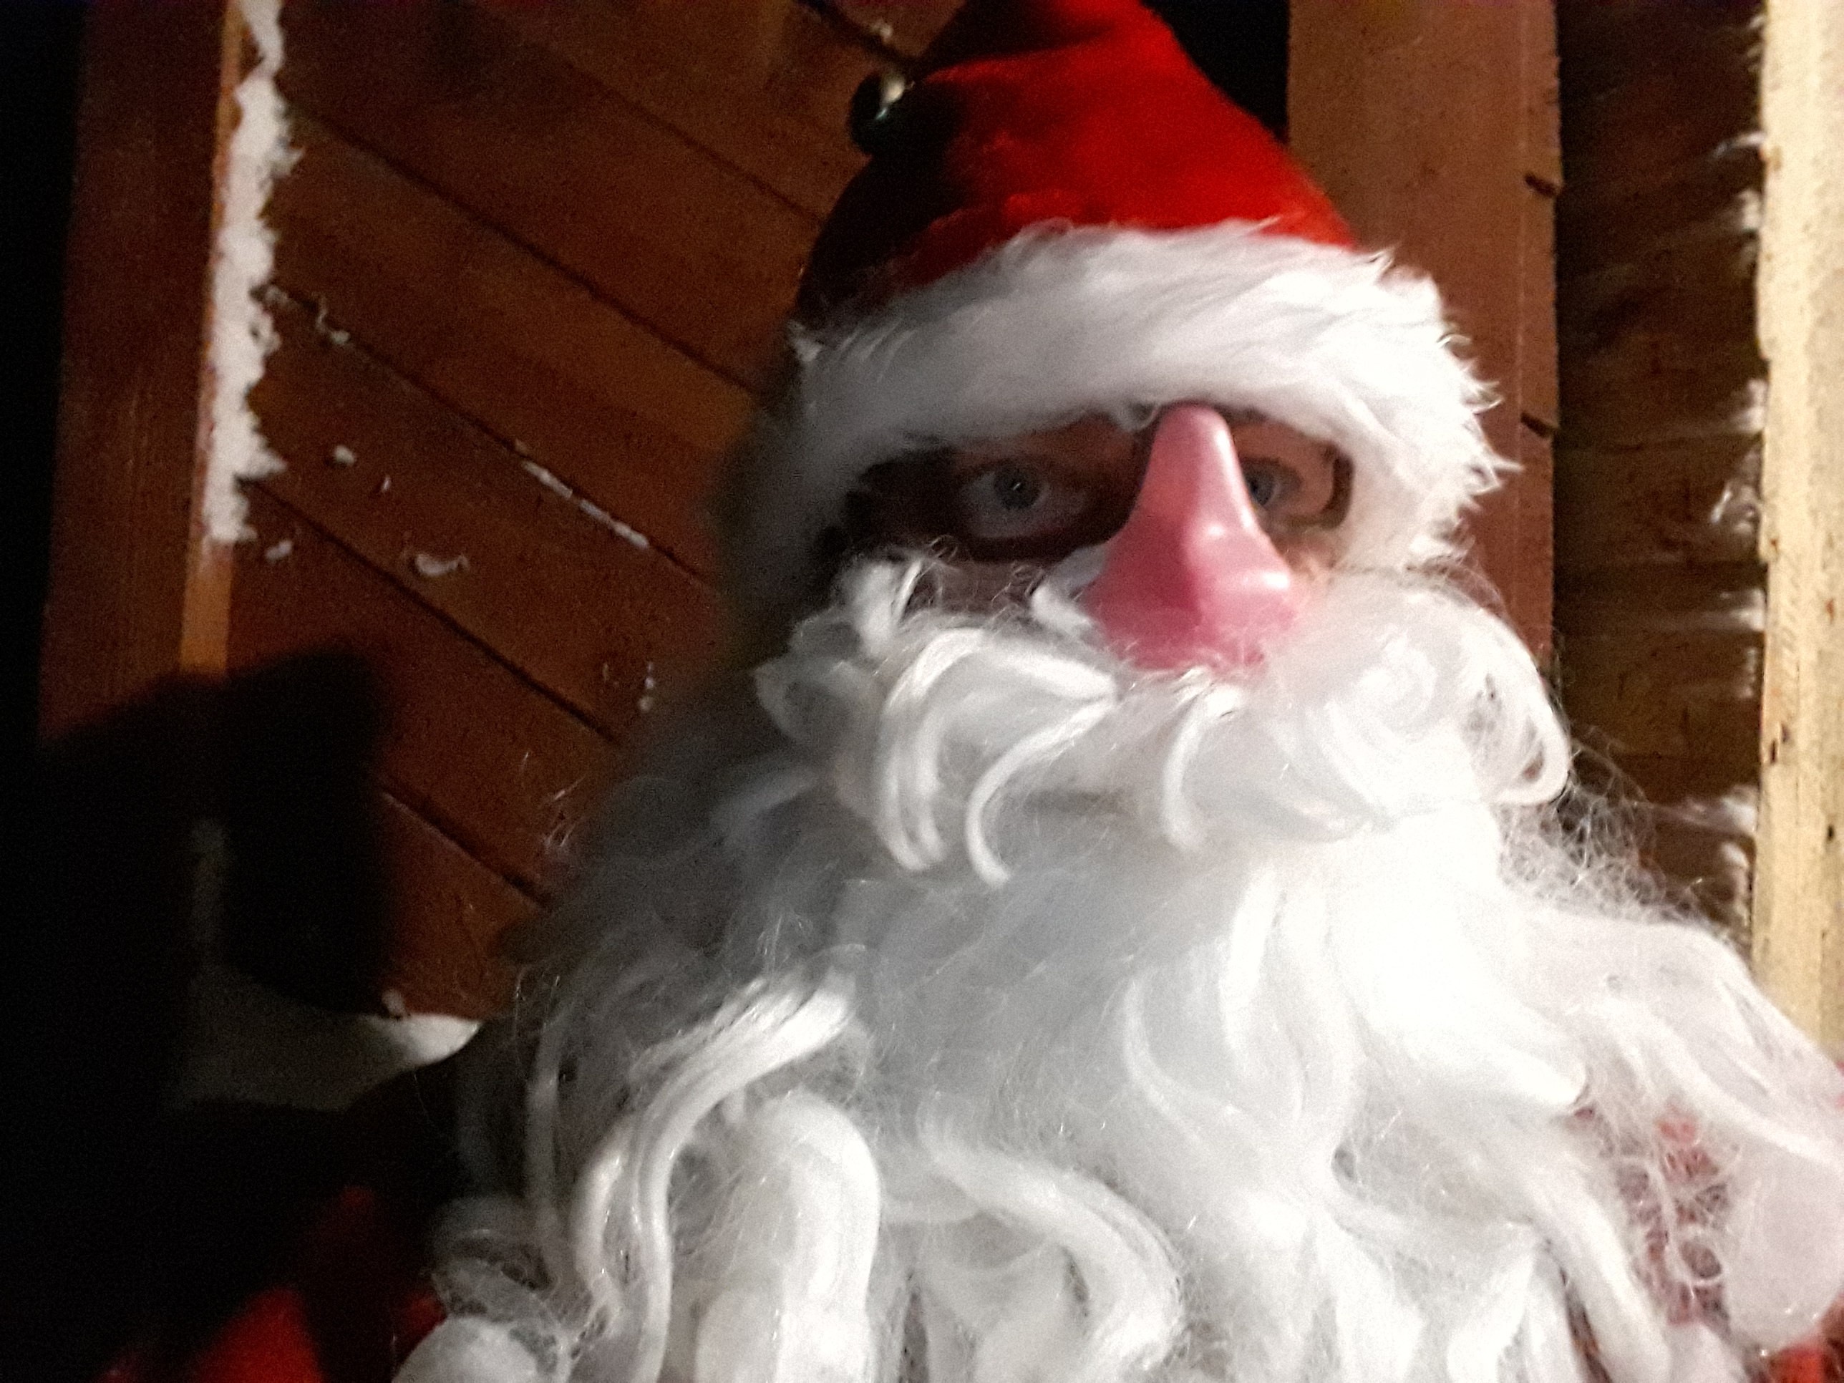
ROLLIMÄNG
Rollimäng on igasugune tegevus, kus osalejad mängivad, et nad on keegi teine.

Slide 17
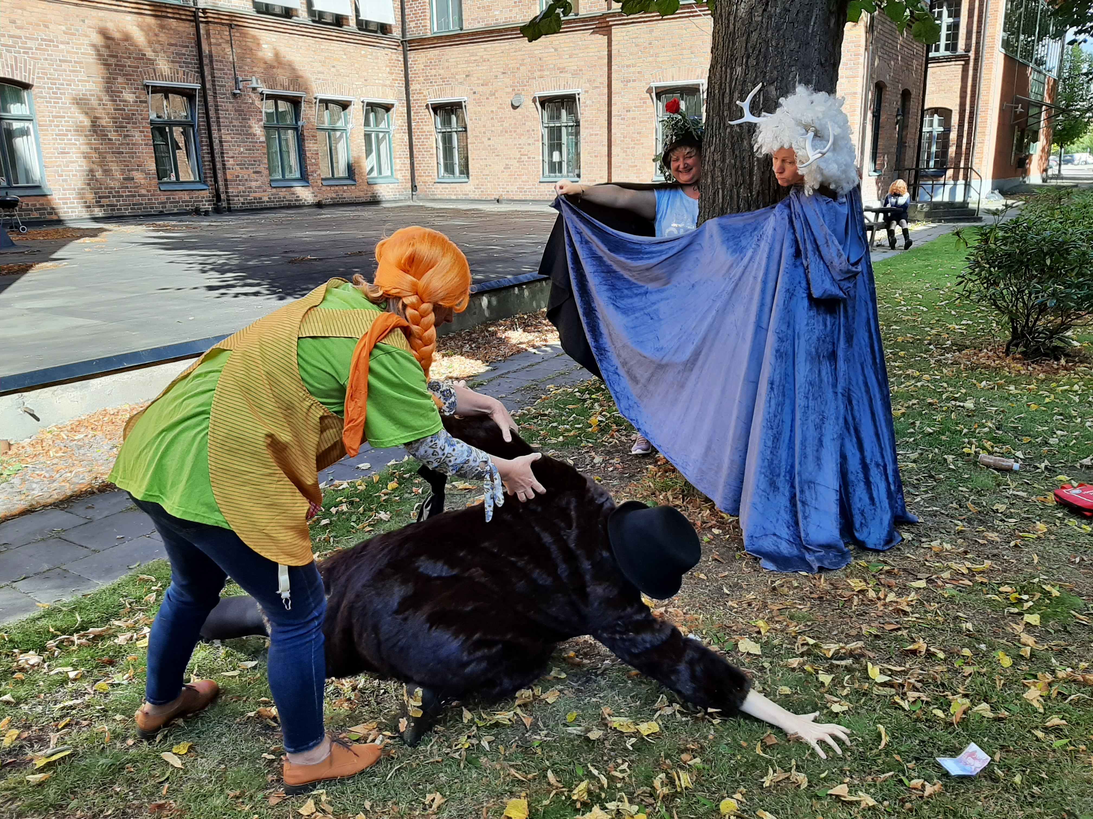
LARP – LIVE ACTION ROLE PLAY GAME
Näiteks lapsepõlves kodu mängimine. Larp on keerukama loo, reeglite ja tegelastega rollimäng.

Slide 18
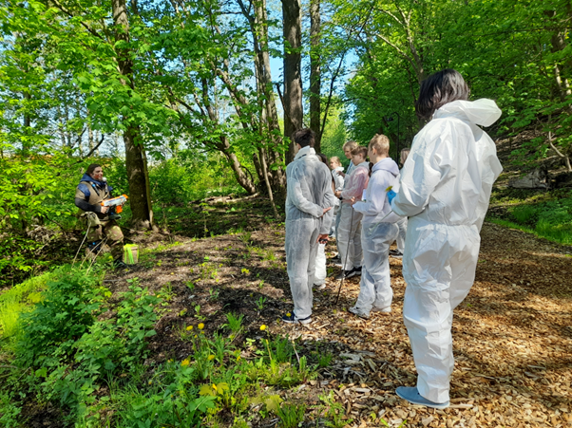
ÕPI-LARP
Õpilarp ehk haridusliku sisuga rollimäng on võimalus siduda traditsioonilised õppemeetodid mängulise õppeviisiga.

Slide 19
MILLEKS HARIDUSLIKUD ROLLIMÄNGUD?
https://youtu.be/XPJQ2mNKL68
(Video 3.47 minutit)

Slide 20
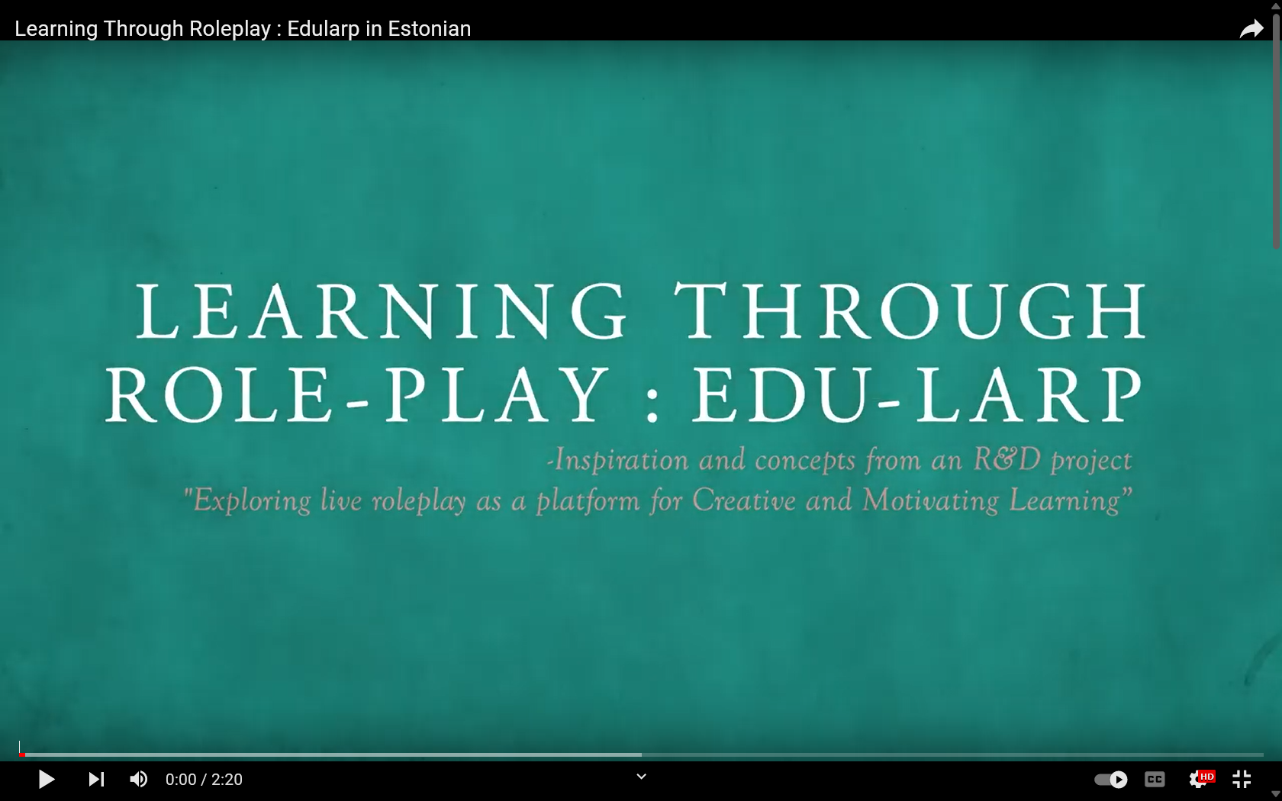
ÕPPIMINE LÄBI ROLLIMÄNGU
https://youtu.be/cRQd8hcOoAc
(Video 2.20 minutit)

Slide 21
MIKS KASUTADA ROLLIMÄNGU
Kasutades rollimängu õppemeetodina, tuleb meeles pidada, et see meetod seda ei ole olemuselt tulemusele orienteeritud, kuid keskendub eelkõige protsessile.
Looja ja juht loob raamistiku mängu toimumiseks ja mängijate improviseerimiseks.
Seetõttu võivad tunduda esimesed klassiruumis rollimängude katsed kaootiline ja struktureerimata.

Slide 22
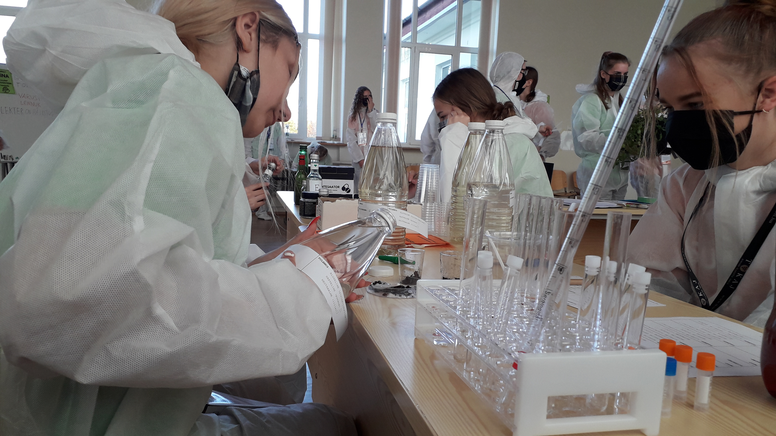
MIKS KASUTADA ROLLIMÄNGU
aktiveerib emotsioone, mis aitab õpitut meelde jätta ja seostada.
sotsiaalne, õpilased õpetavad ja õpivad üksteiselt
uus reaalsus viib eemale igapäevastest probleemidest
õpilane kasutab kõiki meeli,
alibi katsetada ja ebaõnnestuda
toetab eri tüüpi õppijaid
seostab eri aineid
sisemine motivatsioon

Slide 23
MIKS KASUTADA ROLLIMÄNGU
Rollimäng arendab empaatiat ja oskust näha teisi vaatenurki.
Sidudes klassiruumis õpitud teemad eluliste olukordadega, saab õpilane rohkem seostada neid kergesti oma eluga ja luua seoseid erinevate teemade vahel.
Roll mäng võib parandada õpilaste suhtlemisoskusi ja häbelikele õpilastele pakub rollimäng turvaline viis maski tagant suhelda ja seeläbi nende enesekindlust arendada

Slide 24
MIKS KASUTADA ROLLIMÄNGU
Õpi-larpide stsenaariumid, mis on seotud sotsiaalsete, keskkonna- või maailmahariduse teemadega, kestliku arengu eesmärkidega, võivad aidata kogeda konkreetset olukorda ja uurida seda teisest vaatenurgast.
Tänu sellele saavad mängijad mitte ainult paremini mõista probleemi tegelikkust, millega nad mängu tegelasena silmitsi seisavad, vaid tänu loovusest juhitud keskkonnale ja tegelastevahelisele suhtlusele võivad nad mõelda ka antud probleemi lahenduse üle ja mõelda sellest, kuidas see lahendus võiks päriselus töötada (Kulakowska, M., A., 2016).
Kulakowska, M., A., 2016. How role-playing can make a change. https://games4sustainability.org/2016/08/09/larp-makes-change/

Slide 25
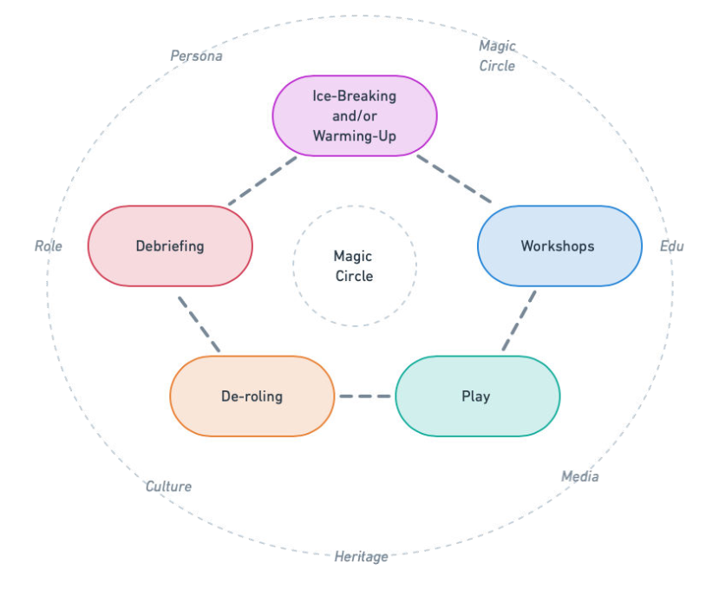
ROLLIMÄNGU FAASID
Maragliano, A. 2019. Edu-larp Paths in Education: A Pedagogic Research on Ethnic Prejudice and Empathy through Games,

Slide 26
ROLLIMÄNGU FAASID…
Sisseelamise faas: see on rühma ettevalmistusfaas ja atmosfääri loomine. Selles faasis kasutatakse soojendusmänge, ergutusmänge, avamiseks erinevaid improharjutusi ja muid ettevalmistavaid tegevusi, et muuta mäng mängitavaks ja sisukaks.
Töötoa faas: selles etapis kirjeldatakse reegleid, piiranguid ja mängu arengut. Teatrialaste töötubade kaudu hakkavad osalejad tutvuma oma tegelaskujuga ja sellega, kuidas see teistega suhestub ja suhtleb ning mängus liigub ja on.

Slide 27
ROLLIMÄNGU FAASID… järg
Mängufaas: mängu arendamine ja nö käima tõmbamine. See on faas, kus tegelased mängivad vastavalt mängu stsenaariumile näiteks stseene või lugu, suhtlevad omavahel ja järgivad mängu lugu.
Mängu lõpetamine: Edu-larpis mängitud tegelased ei ole päris, kuid suhtlus ja emotsioonid on tõelised. Õpi-larp peaks sisaldama tegevusi, mille eesmärk on “rollist väljatulek", et tagada alati osalejate turvalisus ja nende ning grupi eemaldumine mängitavatest rollidest.

Slide 28
ROLLIMÄNGU FAASID… järg
Arutelufaas: arutelu moodustab kogemuse refleksiooni ja arutelu faasi. Arutelu peaks hõlmama järgmisi refleksioonivaldkondi: Kuidas sa end tunned? (emotsioonid, aistingud, individuaalne kogemus)
- Mis juhtus? (analüüs, selgitus, mängukogemus)
- Kuidas seostate mängu tegelikkusega? (abstraheerimine, kontekstualiseerimine, seos reaalsusega) - Mida sa õppisid? (süntees, üldistus, haridus) - Mis siis kui...? (hüpoteesi uurimine) - Kuidas me edasi toimime? (muutuste kavatsused ja transformatiivsed protsessid).
(Maragliano 2019).

Slide 29
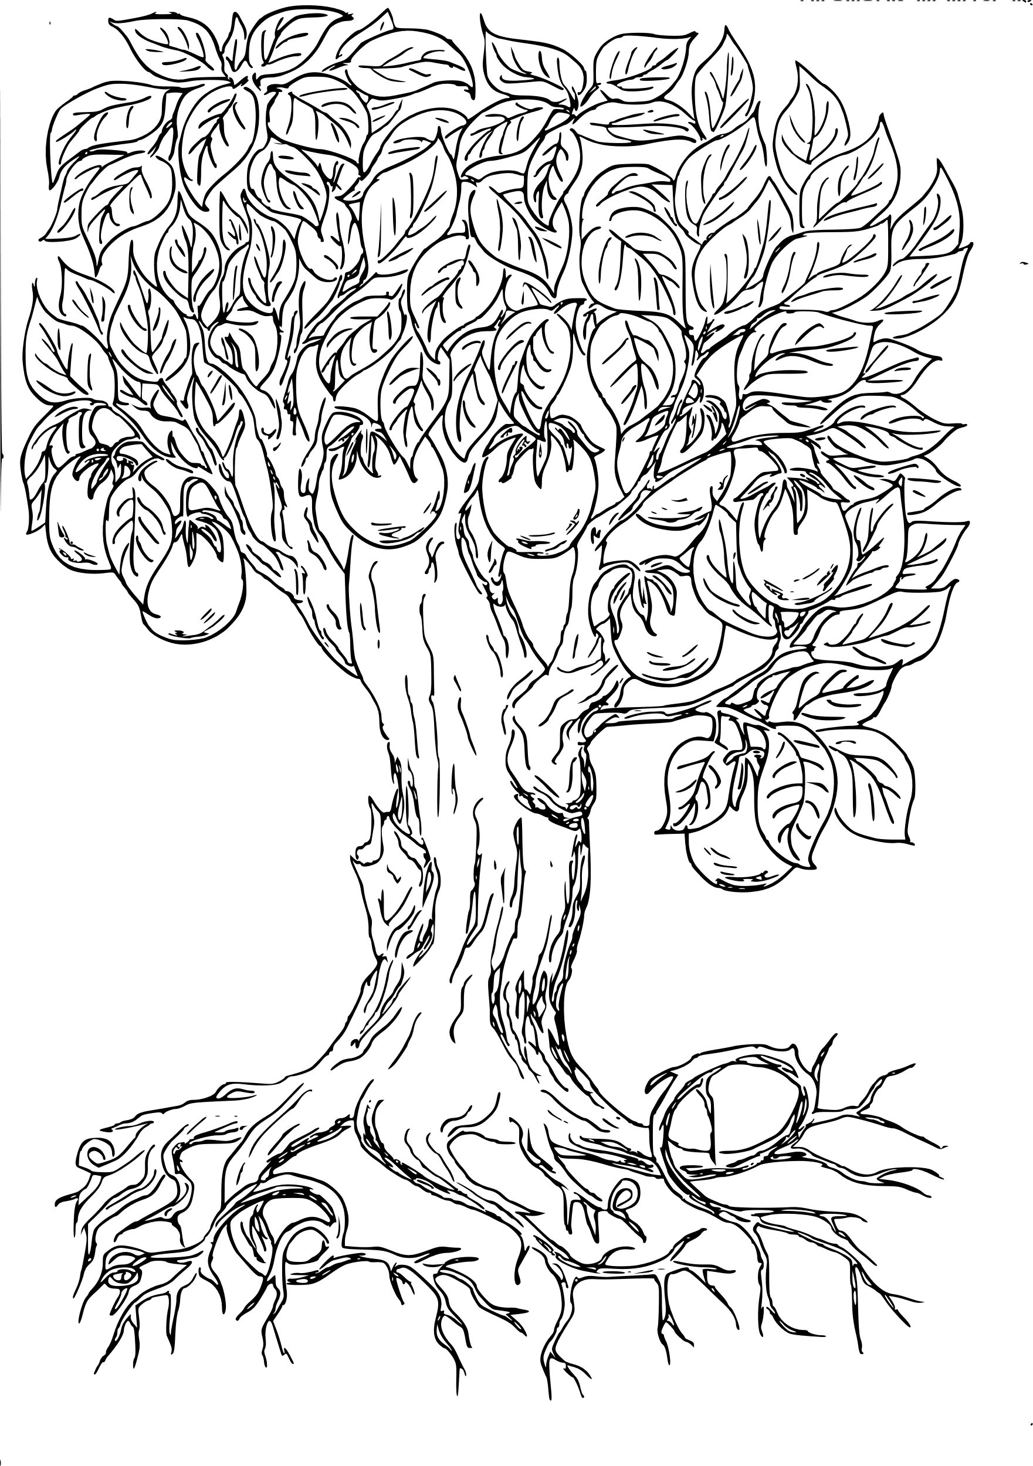
ROLLIMÄNG “ELU PUU”
https://hariduslikudrollimangud.wordpress.com/mangude-stsenaariumid/elu-puu/
Mängu keskne küsimus on elukeskkonna muutus ning ökosüsteemi tasakaal – olud puu ning selle elanike jaoks on muutunud ebasoodsaks ning mängijad peavad mõistma, mil viisil nende tegevus seda mõjutanud on ning kuidas taastada heaolu.

Slide 30
TÄNUD

Slide 31
Ederi Ojasoo Peipsi Koostöö Keskus
III OSA MILLELE MÕELDA ÕPI-LARPI KORRALDADES?

Slide 32
LARBI KOOSTISOAD
Kontseptsioon hõlmab: teemasid, maailma loomist, selles maailmas olevate rühmade, tegelaste, üldise konflikti ja reeglite loomist.
Need on larbi koostisosad, millega kõik osalejad peavad kokku leppima.
Kontseptsioon tuleb enne mis tahes määratud ajaraami.
Ajakava on larpi ajakava, et meil oleks koolikeskkonda sobiv plaan. Pidage meeles, et larpi peamine eesmärk ei ole saada täidetavaks ülesandeks, vaid pigem kogemuseks, millest hiljem rääkida. Isegi kui anname õpilastele larpis ülesandeid, on suhtlemine ja arutelu olulisem kui ülesannete täitmine.

Slide 33
AJAKAVA
Kõik larbid põhinevad improvisatsioonil ja seetõttu on abiks tegevuste ajakava ja ajaraam.
Ajakava kirjeldab, millised asjad ja mis järjekorras peavad toimuma, kuid mitte täpselt ja kuidas seda teha. See on mängijate luua.
Ajakava võib tegelikkuses ajaraamist väga erinevaks muutuda. Mõnikord läheb see palju kiiremini ja mõnikord aeglasemalt. Mängujuhtide ülesanne on larbile tempo anda ja seda kas kiirendada või aeglustada.

Slide 34
AJAKAVA NÄIDIS

Slide 35
KASULIKUD LISAASJAD
Rekvisiidid võivad olla lihtsad nagu paber ja pliiatsid. Rekvisiitide tähtsus on see, et oleks midagi puutetundlikku ja konkreetset, mida kasutada. See võib olla leping, kiri, objekt või pilt.
Rekvisiitide eesmärk peaks olema luua mängijatele arutelusid või stseeni sisu. Rekvisiidid võivad aidata tekitada pingeid, seotust, konflikte jne.
Proovige kasutada mõnda rekvisiiti, et sümboliseerida seda, mida te oma larbis arutlete, näiteks põlenud oks, kui jutt on metsatulekahjudest, või päikesepatareid, kui jutt on taastuvatest ressurssidest.

Slide 36
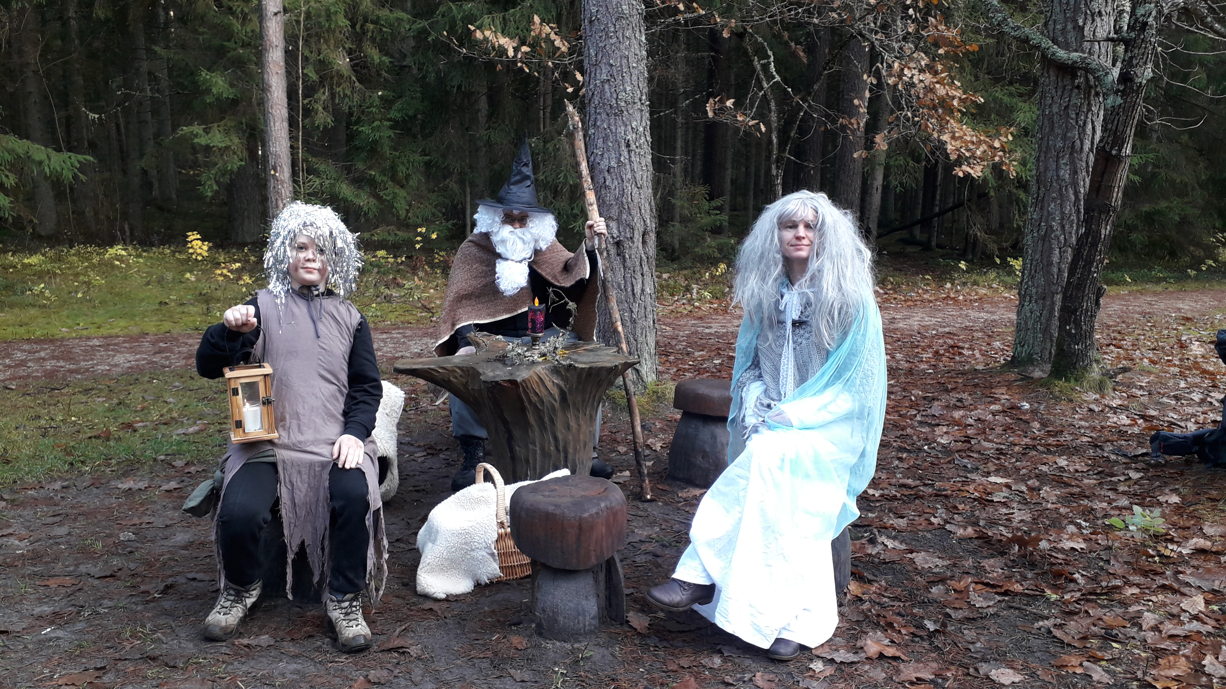
PRAKTILISED ASJAD, mis larpi ilmestavad
Kostüümi kasutamine - lihtsate kostüümidega saab palju suuremat mõju. Näiteks mütsid, lipsud, prillid ja sallid töötavad väga hästi. Mütsil on vähemalt sama suur mõju iseloomule liikumisel kui riietusel.
Kostüüme saab kasutada ka erinevate rühmakuuluvuste märkimiseks. Kui otsustada, et rühmal on kostüümis midagi sarnast, sama värvi või sama tüüpi müts, on see visuaalne viis aidata kõigil mängijatel larbis rolle eristada ja meeles pidada.

Slide 37
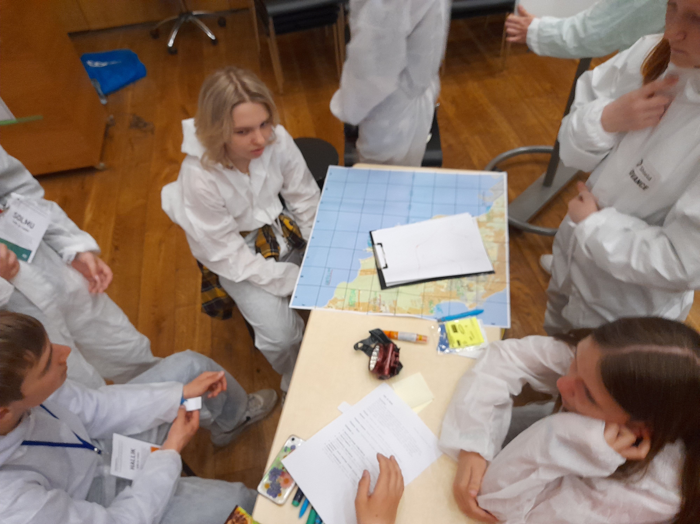
PRAKTILISED ASJAD…. järg
Kaardi kasutamine - Keskkonnaprobleemi/konflikti arutamiseks larbi ajal on hea kasutada kaarti. See on suurepärane võimalus teile kui mängujuhile probleemide ja nende võimalike lahenduste visualiseerimiseks. Võite isegi kasutada lihtsaid puude, loomade ja majade jne mudeleid ning paigutada need kaardile. Nii saate teie või teie õpilased larpi ajal kaardil infrastruktuuri ja seadeid muuta. Näiteks kui keegi vaidleb metsa raiumise poolt, saab ta metsa füüsiliselt kaardilt eemaldada.
Asukoha valimine - asukoht võib larpi kogemust tõeliselt mõjutada. Enamikke larbi kontseptsioone saab mängida igas kohas.

Slide 38
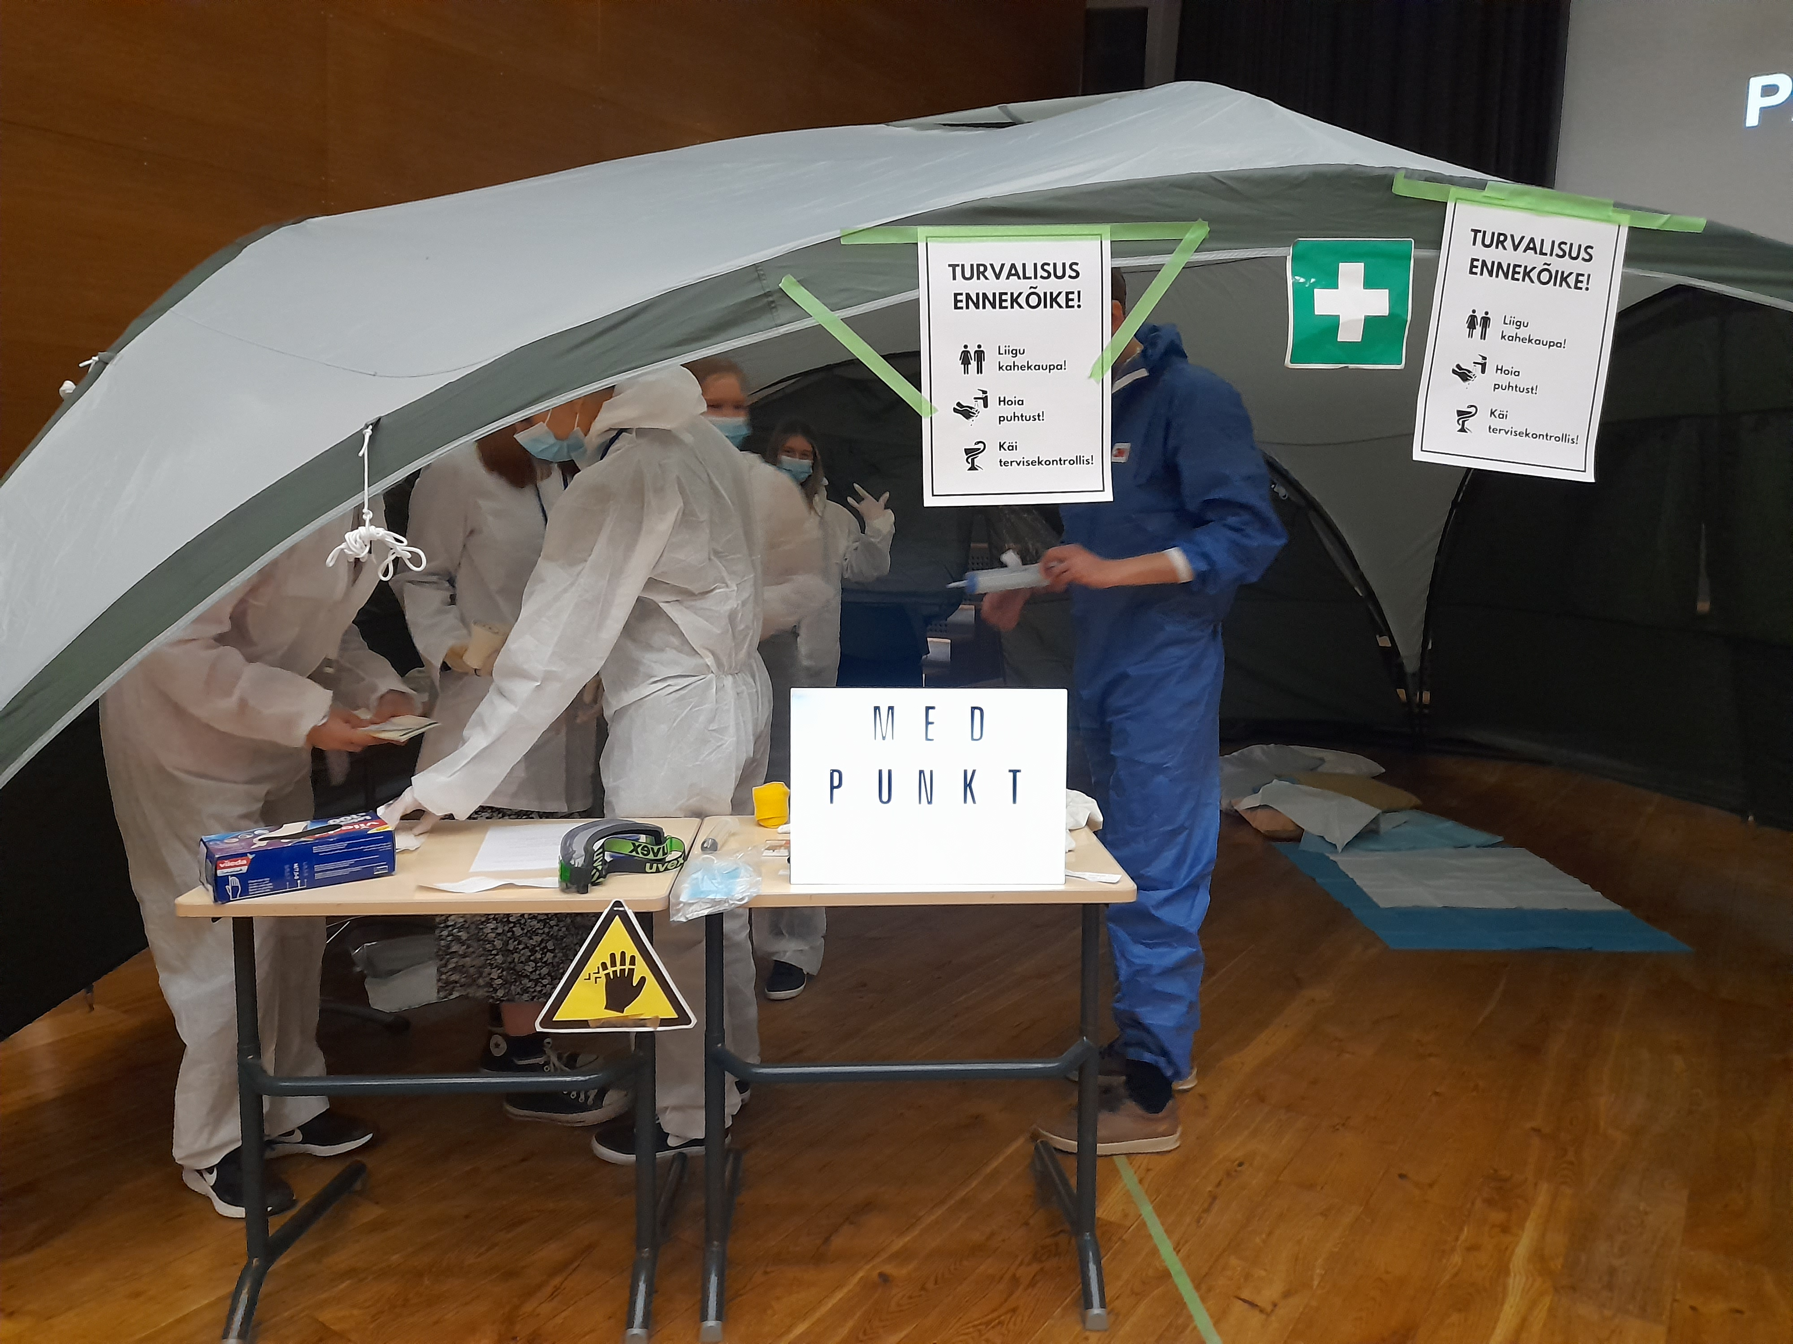
RUUMI LOOMINE
Olulised asjad, millele selle edularpi kavandamisel mõelda:
Oma grupi ala – ala, kus arutleda eesmärkide ja ülesannete üle, olla loominguline ja omada oma ruumi oma grupiga.
Ruum suhtlemiseks ja aruteluks – suurem ruum, mis võimaldab ühisarutelu ja toimub ühisne mäng.
Ruumi lõõgastumiseks - lõõgastavam ja rahulikum mängukoht, kus oled ikka larbis, aga saab puhata.

Slide 39
Ederi Ojasoo Peipsi Koostöö Keskus
IV OSA OMA MÄNGU LOOMINE

Slide 40
MÄNGU KAVANDAMINE
Mängu kavandamine on jaotatud järgevateks osadeks:
Piirangud - nõudeid, millele mäng kindlasti peab vastama ja mis on juba täpsustatud või tuleb täpsustada enne mängu loomise algust. Nt ka osalejate arv ja tüüp(id) (vanus, sobivuse tase jne).
Projekti planeerimine - meeskonna koosseis ja tööjaotust, samuti ajakava, ning mängu materjale.
Loovestmine – kõiki, mis on seotud mängu looga. käsitlevad mängu lugu. Siin sõnastavad arendajad süžee. Selle areng ja edenemine on ajaskaalal piiritletud. Määratletakse mängu olustik, žanrija teema ning täpsustavad lavastuslikud ja dramaturgilised elemendid.

Slide 41
MÄNGU KAVANDAMINE…
Õppesisu - täpselt määratleda õppesisu, mida mäng edastab, ka õppesisu tüüp (oskused, pädevused, kogemused jne). Viide õppekavale.
Väline seadistus - elemente, mis toimuvad enne tegeliku mängu algust või pärast selle lõppu, nagu eeltöötoad, soojendused, ülevaated, õppesisu tutvustus, mängu järgne arutelu.
Mängu disain – mängukujundus. Siin kirjeldavad ja visualiseerivad arendajad mängu ülesehitust. Võidutingimused ja otsustavad, kas mängu saab võita koostöös või konkurentsis.
Dokumendid, materjalid, rekvisiidid, ressursid - kõik tekstid, millele mängijad saavad juurdepääsu enne mängu, mängu ajal või pärast mängu, samuti need, mis on vajalikud abimängijatele.

Slide 42
MÄNGU MATERJALID
Üldine mängu info:
Stsenaarium - kirjeldab maailma, kus mäng on seatud.
Reeglid - selgitab kõiki mängureegleid.
Asjad – nt paberitükid, mis kujutavad endast füüsilist esemeid, mõnikord koos tegelike rekvisiitidega.
Märgid – nt paberilehed, mis tähistavad mängusiseseid asukohti.
Samuti saab iga mängija ainulaadse teabepaketi tema iseloomu kohta:
Nimemärk - tegelase nimi ja füüsiline kirjeldus.
Karakterileht - kirjeldab tegelaskuju taust, isiksust ja eesmärke.
Grupi leht - kirjeldab rühma tausta, eesmärgid ja liikmed.
Juhendid – ülevaade kuidas mehaanika töötab.
Võimed - kirjeldage tegelase erioskusi, kui need on.

Slide 43
OMA MÄNGU LOOMINE

Slide 44
MÄNGU LOOMISE SAMMUD
Määra eesmärk
Põhiidee ja kontseptsioon
Loo konflikt
Loo maailma
Loo tegelased ja nende taust
Loo reeglid ja ajaraam
Loo ülevaade materjalidest ja asjadest

Slide 45
1. MÄNGU EESMÄRK
LARP-i juhi esimene ja kõige olulisem ülesanne on määratleda mängu eesmärk:
- meelelahutus,
- grupi moodustamine,
- teadmiste kogumine,
- oskuste harjutamine,
- lahendamine
- väärtuste uurimine jne.

Slide 46
2. PÕHIIDEE JA KONTSEPTSIOON
Pärast eesmärgi määratlemist saab hakata mängu looma.
Mis on mängu põhiidee ja kontseptsioon?
Mis on peamine konflikt (kogukonnad, kultuurivormid, sotsiaalsed normid jne)?
Millised on võimalikud süžeeliinid?
Maailmade/kogukondade ja nende vastavate reeglite kirjeldus.
Pedagoogiliste elementide integreerimine võib toimuda stsenaariumi väljatöötamise etapis juba. (Täiendavat tähelepanu pööratakse neile rollide jagamisel, mängueelsel briifingul ja mängujärgne peegeldus).

Slide 47
KONTSEPTSIOONI LOOMINE
Kontseptsioon hõlmab: teemasid, maailma loomist, selles maailmas olevate rühmade, tegelaste, üldise konflikti ja reeglite loomist.
TÖÖLEHT NR 1. Kontseptsiooni loomine.

Slide 48
3. MAAILMA LOOMINE
Loo ehituskivideks on tegelased, sündmustik, teema.
Tegelased aitavad süžeed edasi viia.
Süžee on sündmuste jada, millest lugu koosneb.
Sündmuskoht on sündmustik, milles lugu toimub, ning see aitab luua tegelaste ja süžee atmosfääri.
Teema on loo põhisõnum ja seda väljendatakse sageli tegelaste tegevuse kaudu.

Slide 49
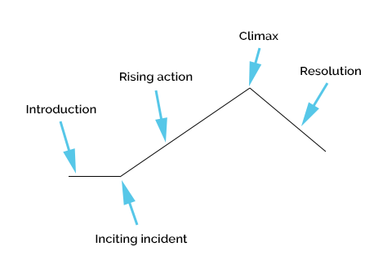
MAAILMA LOOMINE ON KUI LOOJUTUSTUS

Slide 50
4. MAAILMA LOOMINE
● Loo maailm ja esialgne ülevaade, kes seal on.
TÖÖLEHT NR 2. maailm ja tegelased

Slide 51
5. ROLLIDE LOOMINE
Larpi ajal on mängu juhil ja mängijatel oma roll ja grupp, kuhu nad kuuluvad.
Igal rollil on oma vaated ja tegevuskava ning igal rühmal on samuti.
Ka õpetajal on larpis oma roll ja sageli väga eriline roll.
Õpetajal on oluline roll ka larbi ettevalmistamisel ja osalejate abistamisel.

Slide 52
ROLLIDE LOOMINE
Alustage tegelase arhetüübiga.
Lisage spetsiifilised omadused.
Looge taustalugu.
Andke neile veidrusi, vigu ja vigu.
Andke oma tegelasele kaar.
Lisage visuaalseid viiteid.
Looge oma ülejäänud tegelased.

Slide 53
TEGELASE LOOMISE NÄIDIS
Nimi | KASPAR OKSARAAG
Grupp/amet | Muuseumidirektor / kohalik luuletaja
Tugevus | Kaastundlik ja abivalmis, ei ütle kunagi kellelegi ei.
Nõrkus | Teda on lihtne arutelust kõrvale juhtida, andes talle vaid ilusa luuleraamatud.
Tahe | Tahab saada endale üliharuldase luuleraamatu, milles on valem, kuidas võidelda sookollidega.
Eelduseesmärk | Luuleraamatu saamiseks peab enda poole meelitama linna korravalvuri, kes ta röövi kunstimuuseumisse varjab. Vastutasuks
Suhted | Korravalvuri naine on muuseumigiid ja tunnustatud ajaloohuviline.

Slide 54
ROLLIDE LOOMINE
● Pane kirja tegelased, kes mängus on.
TÖÖLEHT NR 3. Rollide loomine

Slide 55
VÕTMEARHETÜÜBID

Slide 56
6. REEGLITE LOOMINE
● Pane kirja mõned mängu reeglid.
TÖÖLEHT NR 4. reeglid

Slide 57
6. AJARAAMI LOOMINE
● Loo mängu ajaraam. Või visualiseeri see.
TÖÖLEHT NR 5. mängu ajaraam

Slide 58
MÄNGU LÕPETAMINE
● Pane kirja, kuidas mängu lõpetad.

Slide 59
MÄNGU LÕPETAMINE / DEBRIIF
Mängu lõpetamine e debriif on ääretult oluline protsess, kus mängijad kogunevad taas ühise grupina ning mille kaudu kõik osalejad saavad väljendada ja analüüsida oma tundeid ja emotsioone seoses sündmusega neutraalses, turvalises keskkonnas.
Paljude osalejate jaoks on debriifii puhul oluline, et nad saaksid end mängust väljas kuuldavaks teha, paljastada saladusi, mis mängu ajal välja ei tulnud, või siduda kokku narratiivi lahtised otsad.
Õpilarpi puhul on oluline ka järgnev juhendajapoolne töö mängus käsitletud teemade sidumisel õppeprotsessi ning -teemadega.

Slide 60
MÄNGU JÄRGNE ARUTELU
● Küsimusi sisukama arutelu raamistamiseks Mis juhtus? Mida Sa õppisid? Kuidas see päris maailmaga seostub? Mis siis kui...? Mis oleks võinud teisiti minna. Mis edasi?
● Pane kirja mõned mängu järgsed aruteluküsimused.

Slide 61
7. MÄNGU ONEPAGER
● Loo üks ilus mängu ülevaade kaaslastele tutvustamiseks.
TÖÖLEHT NR 6. onepager

Slide 62
TÄNUD!

